Slide 1

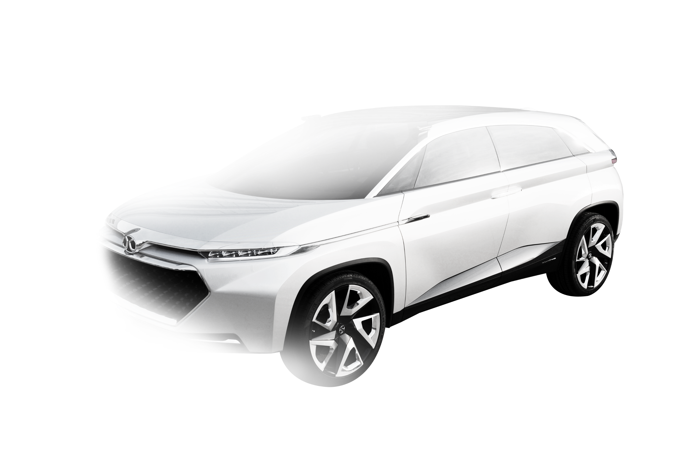
光华荣昌
+
重汽TX增加配置座椅-制造方案
零件名：重汽TX增加配置座椅
生产地：河北光华荣昌汽车部件有限公司
版 本：A0
编 制：刘荣浩
日 期：2023.04.12

Slide 2
光华荣昌
目 录
第一部分：座椅项目输入
第二部分：零部件规划与工装投入
第三部分：座椅总装工艺规划
第四部分：座椅包装方式及发货方案
永远为客户创造超价值服务
第 1 页／共 15页

Slide 3
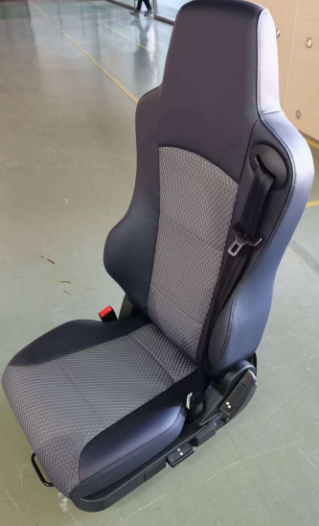
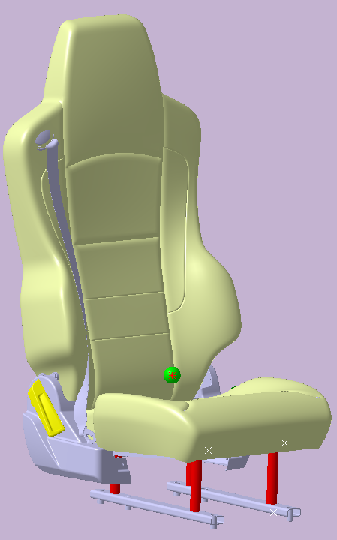
光华荣昌
第一部分：座椅项目输入
项目代号： ZY2326
目标市场： 中国市场
目标产地： 河北黄骅工厂
SOP时间： 2023年5月
主驾
副驾
永远为客户创造超价值服务
第 2 页／共15 页

Slide 4
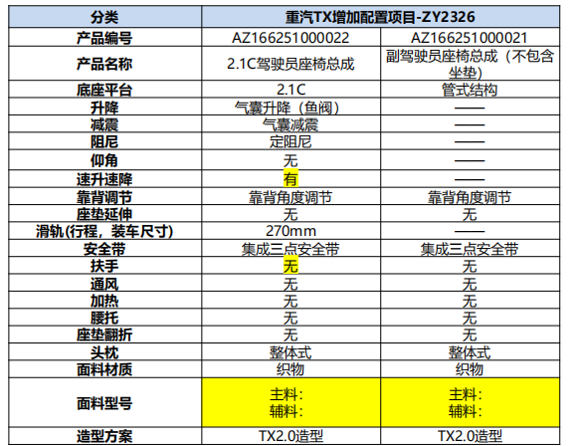
光华荣昌
第一部分：座椅项目输入
配置清单
永远为客户创造超价值服务
第 3 页／共15 页

Slide 5
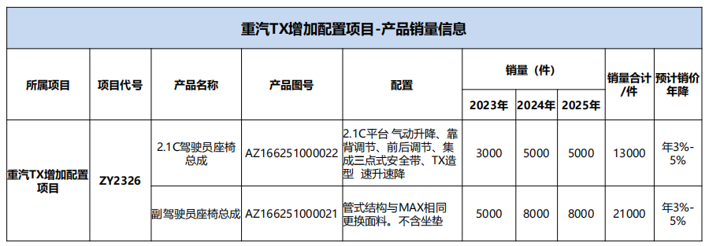
光华荣昌
第一部分：座椅项目输入
产量信息
永远为客户创造超价值服务
第 4 页／共15 页

Slide 6
光华荣昌
第二部分：零部件规划与工装投入
2.1 零部件自制/外购规划
序号 | 零部件类型 | 自制/外购 | 生产地 | 备注
1 | 座椅总成 | 自制 | 河北工厂
2 | 泡沫总成 | 自制 | 河北工厂
3 | 护面总成 | 外购 | 湘乡简美
4 | 塑料件 | 自制 | 河北工厂
5 | 底座模块化总成/底支架 | 自制 | 河北工厂
6 | 调角器总成 | 自制 | 河北工厂
7 | 靠背骨架总成 | 自制 | 河北工厂
8 | 底座总成 | 自制 | 河北工厂
9 | 气囊/阀 | 自制 | 安路普工厂
10 | 其他件 | 外购
永远为客户创造超价值服务
第 5 页／共15页

Slide 7
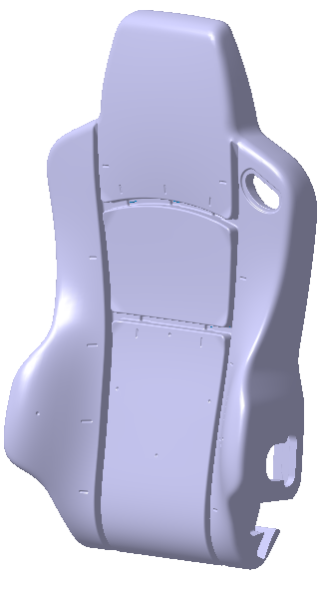
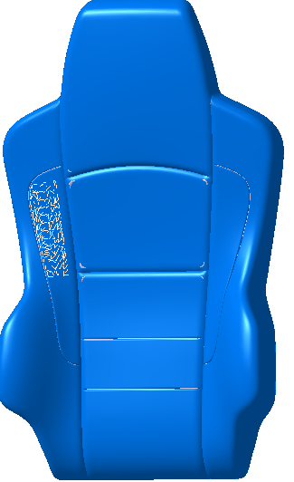
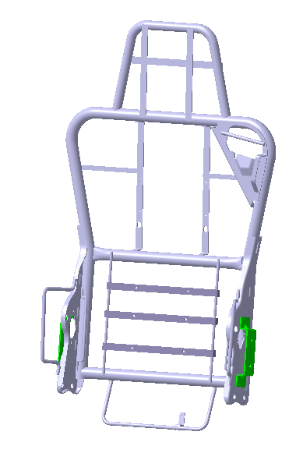
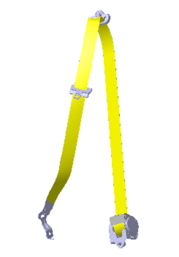
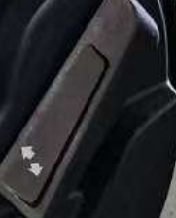

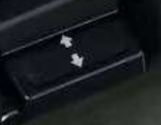
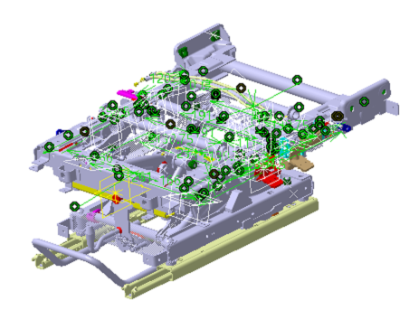
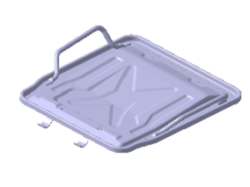
光华荣昌
第二部分：零部件规划与工装投入
2.2 主驾主要零部件规划
序号 | 零部件类型 | 自制/外购
1 | 驾驶员座椅总成 | 自制-座椅组装车间
2 | 主驾靠背泡沫 | 自制-发泡车间
3 | 靠背骨架 | 自制-电泳焊接
4 | 调角器 | 自制-焊接车间
5 | 安全带锁扣 | 外购
6 | 调角器右罩壳 | 自制-注塑车间
7 | 座垫护面 | 外购
8 | 座垫泡沫 | 自制-发泡车间
9 | 坐盆总成 | 外购
10 | 座垫前罩壳 | 自制-注塑车间
11 | 底座模块化总成 | 自制-骨架组装车间
12 | 调角器左罩壳 | 自制-注塑车间
13 | 升降调节开关 | 外购
14 | 主驾调角器手柄 | 外购
15 | 安全带总成 | 外购
16 | 靠背护面 | 外购
永远为客户创造超价值服务
第 6 页／共15 页

Slide 8
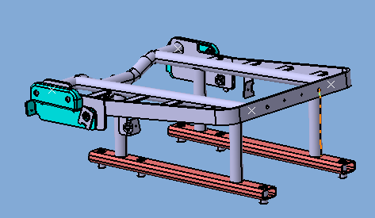
光华荣昌
第二部分：零部件规划与工装投入
2.3 副驾主要零部件规划
序号 | 零部件类型 | 自制/外购
1 | 驾驶员座椅总成 | 自制-座椅组装车间
2 | 靠背骨架 | 自制-电泳焊接
3 | 安全带总成 | 外购
4 | 调角器 | 自制-焊接车间
5 | 主驾调角器手柄 | 外购
6 | 调角器右罩壳 | 自制-注塑车间
7 | 座垫护面 | 外购
8 | 座垫泡沫 | 自制-发泡车间
9 | 坐盆总成 | 外购
10 | 底支架总成 | 自制-焊接车间
11 | 调角器左罩壳 | 自制-注塑车间
12 | 安全带锁扣 | 外购
13 | 靠背护面 | 外购
14 | 副驾靠背泡沫 | 自制-发泡车间
永远为客户创造超价值服务
第 7 页／共15 页

Slide 9
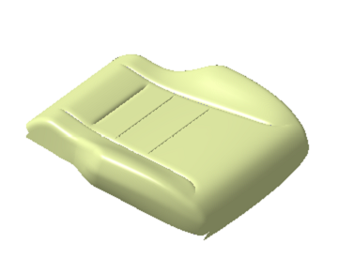
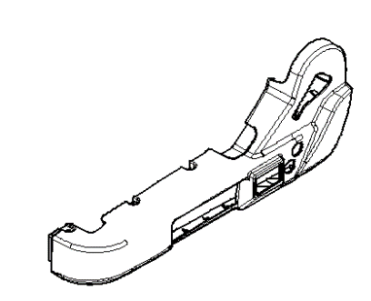
光华荣昌
第二部分：零部件规划与工装投入
2.4 新开零部件说明
序号 | 区分 | 零部件 | 图示 | 状态说明
1 | 主驾 | 主驾座垫护面总成 |  | 面料不同，新开零件
2 |  | 主驾靠背护面总成 |  | 面料不同，新开零件
3 |  | 调角器左罩壳 |  | 在2.1C侧置升降罩壳基础上增加速降孔
4 | 副驾 | 副驾座垫护面总成 |  | 面料不同，新开零件
5 |  | 副驾靠背护面总成 |  | 面料不同，新开零件
6 |  | 副司机底支架焊接总成 |  | 底支架新开
永远为客户创造超价值服务
第 8 页／共15页

Slide 10
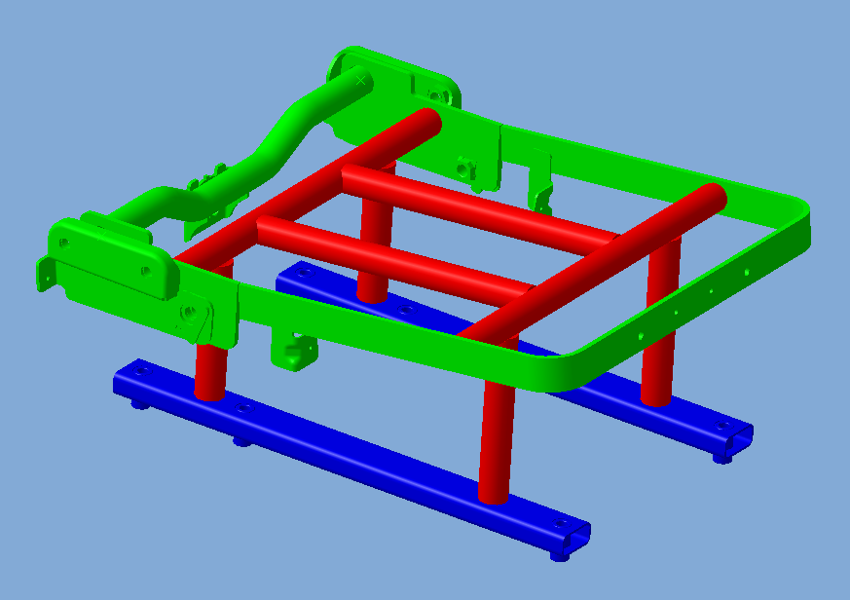
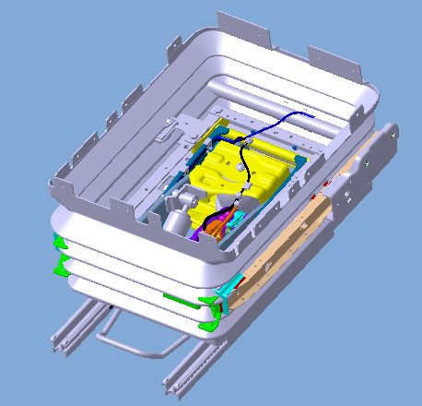
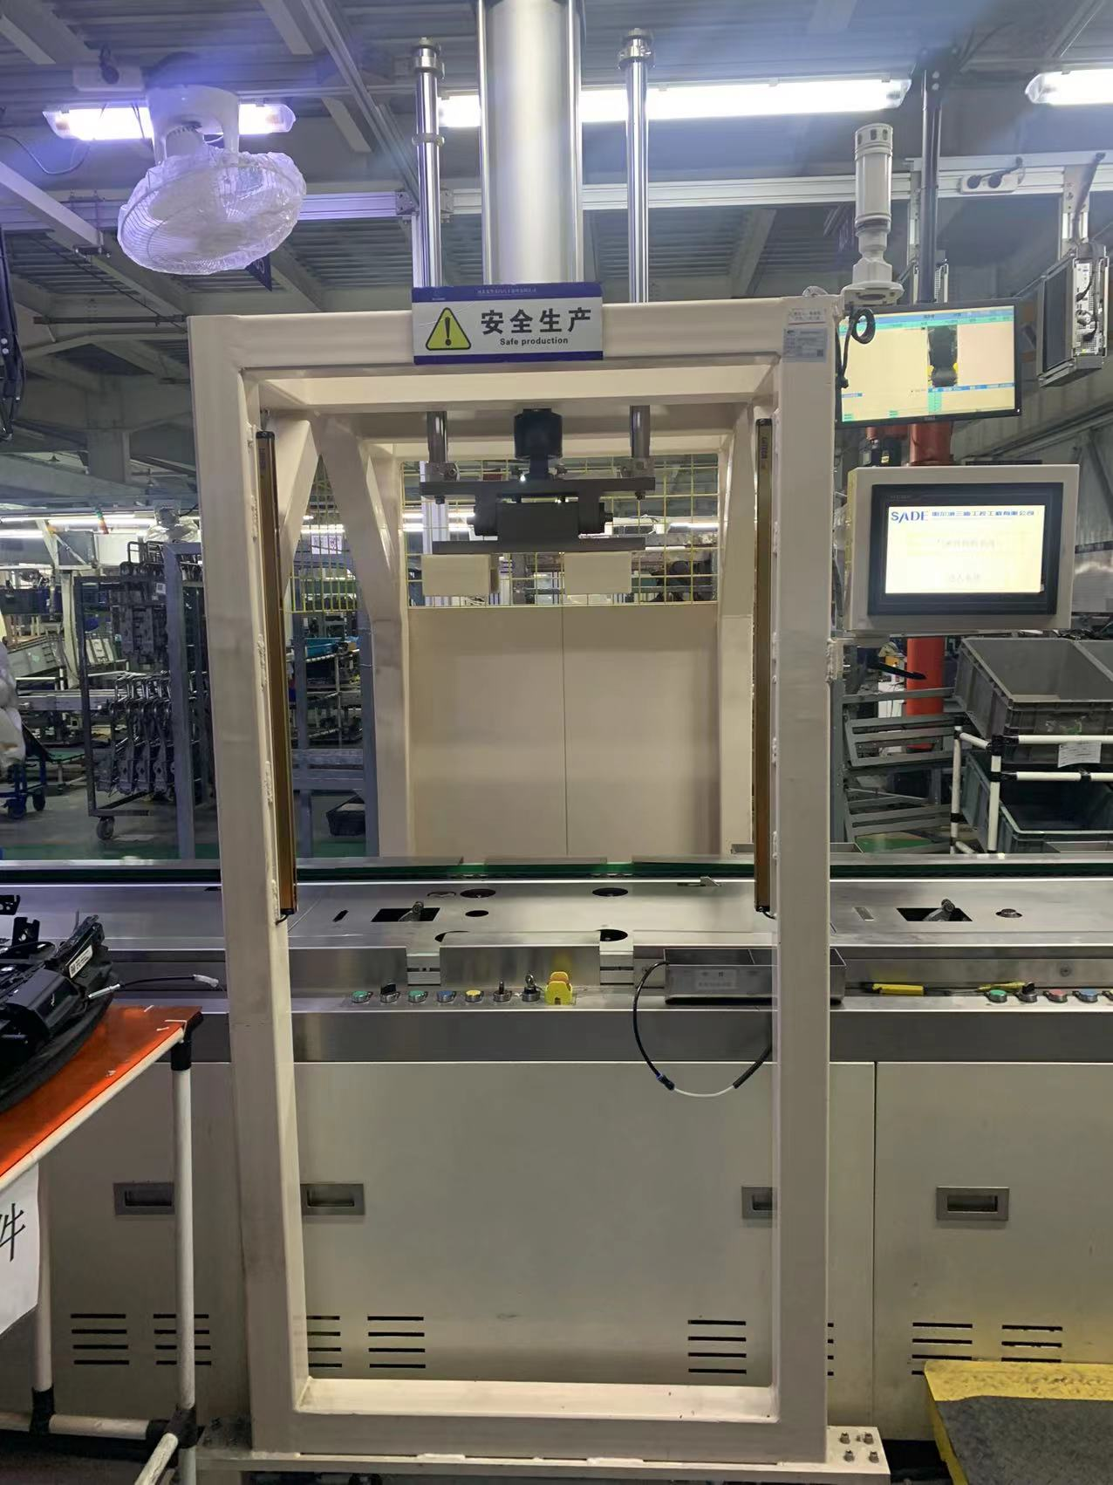
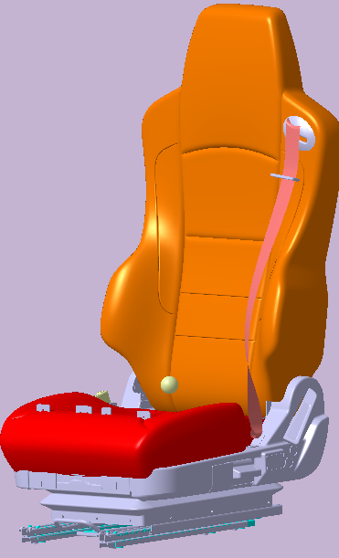
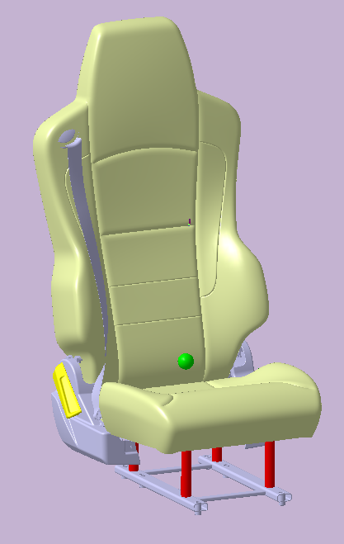
光华荣昌
第二部分：零部件规划与工装投入
2.5 工装投入费用
零件号 | 零部件 | 图示 | 工装/设备名称 | 工装/设备数量 | 费用（未税）
SHT0015691 | 副司机底支架焊接总成 |  | 副司机底支架焊接总成焊接夹具 | 1 | 12万元
 |  |  | 上线工装车 | 6 | 3万元
SHT0015387 | 底座模块化总成 |  | 上线工装车 | 6 | 3万元
SHT0015857 | 调角器左罩壳 |  | 注塑模具维修（增加速升速降安装孔） | 1 | 2万元
AZ166251000022/1 | 驾驶员座椅总成 |  | 气密检测设备 | 1 | 25万元
 |  |  | 成品上线工装车 | 6 | 3万元
AZ166251000021/2 | 副驾驶员座椅总成 |  | 成品上线工装车 | 6 | 3万元
合计 |  |  |  | 27 | 51万元
永远为客户创造超价值服务
第 9 页／共 15页

Slide 11
光华荣昌
第三部分：座椅总装工艺规划
3.1、座椅总装产能规划
项 目 |  | 数 量 | 说 明
年产量（套） |  | 3000 | 顾客计划年产量
月产量（套） |  | 300 | 顾客计划月产量
单班日产量（套） |  | 200
每日计划劳动时间（S） |  | 28800 | 每日按10小时
每日计划稼动时间（S） |  | 30600 | 稼动率为85%（用于生产座椅时间）
生产节拍（S）/套 |  | 153 | 30600/200套
生产一套座椅总时间（S） | 主驾 | 86
 | 副驾 | 67
生产线投入人数 |  | 15 | 生产正驾时需求15人，生产副驾需求13人
每日生产合格率% |  | 100%
永远为客户创造超价值服务
第 10 页／共15页

Slide 12
光华荣昌
3.2、正驾座椅总成装配工艺过程控制
序号 | 分类 | 工 序 名 称 | 零部件名称 | 工具名称 | 设备名称 | 关键控制点 | 工位器具
1 | 线外 | 靠背面套打钉 | 靠背面套、固定卡片、靠背泡沫 | 铆钉枪 卡环枪 | 工作台 |  | 面套台车、塑料箱
2 |  | 座垫泡沫打钉/座盆安装/套包装膜 | 坐垫面套、坐垫泡沫、座盆 | 橡胶锤 卡环枪 | 安装治具台 |  | 面套台车、塑料箱
4 | 流水线上 | 底座模块化上线、升降调节开关安装 | 底座模块化总成、升降调节开关 | 气改锥 | 治具流水线、平衡吊 | 固定治具安装尺寸防错 | 底座台车
5 |  | 气管连接、气密测试 | 气管卡箍 | 气管夹钳 | 气密检测设备 | 泄漏量≤2500pa | 塑料箱
6 |  | 安装调角器总成/靠背骨架/安全带卷轴器/安全带锁扣 | 调角器、靠背骨架、安全带、安全带锁扣 | 电扭枪 |  | 螺栓扭矩47±3N.m | 塑料箱、背骨架台车
7 |  | 包覆背骨架、外部罩壳安装 | 安全带外部罩壳、靠背合棉面套总成 |  |  |  | 塑料箱、面套总成台车
8 |  | 背面套拉拉锁及封口/紧固安全带末端 |  | 电扭枪、卡环枪 |  | 安全带末端螺栓扭矩47±3N.m | 塑料箱
10 |  | 阻尼堵盖安装/安装左右罩壳/调角器手柄 | 阻尼堵盖、左右罩壳、调角器手柄 | 手持电扭枪 |  |  | 塑料箱
11 |  | 安装座垫/前部罩壳 | 座垫、前部罩壳 | 手持电扭枪 |  | 座垫螺栓扭矩11±1N.m | 背骨架台车、塑料盒
12 |  | 熨烫、整形 |  |  | 熨烫机 | 压力、温度
13 |  | 座椅总成检验 |  |  |  | 定性检测各功能件
14 |  | 成品下线 |  |  |  |  | 成品围板箱
永远为客户创造超价值服务
第 11 页／共15页

Slide 13
光华荣昌
3.3、正驾座椅总成关键控制点（重要工序）
序号 | 过程步骤 | 机器/设备 | 控制参数 | 重点管控 | 检测工具 | 检测通过 | 备注
1 | 座背骨架连接 | 手持电扭枪 | 扭矩值47±3N.m 螺栓锁付顺序 |  | 定扭矩搬手 | 100%
2 | 安全带卷收器安装 | 手持电扭枪 | 螺栓扭矩 47±3N.m |  | 定扭矩搬手 | 100%
3 | 安全带吊环及末端固定 | 手持电扭枪 | 螺栓扭矩 47±3N.m |  | 定扭矩搬手 | 100%
4 | 靠背座垫面套包覆 |  | 外观及打钉数量 |  |  | 100%
5 | 气密检测 | 气密检测仪 | 泄漏量≤2500pa |  | 气密检测设备 | 100%
6 | 整型熨烫 | 温控电熨烫机 | 温度、气体压力 |  | 目测 | 100%
永远为客户创造超价值服务
第 12 页／共15页

Slide 14
光华荣昌
3.4、副驾座椅总成装配工艺过程控制
序号 | 分类 | 工 序 名 称 | 零部件名称 | 工具名称 | 设备名称 | 关键控制点 | 工位器具
1 | 线外 | 靠背面套打钉 | 靠背面套、固定卡片、靠背泡沫 | 铆钉枪 卡环枪 | 工作台 |  | 面套台车、塑料箱
2 |  | 座垫泡沫打钉/座盆安装/套包装膜 | 坐垫面套、坐垫泡沫、座盆 | 橡胶锤 卡环枪 | 安装治具台 |  | 面套台车、塑料箱
3 | 流水线上 | 底支架上线 | 底支架总成 |  | 治具流水线、平衡吊 | 固定治具安装尺寸防错 | 底座台车
4 |  | 安装调角器总成/靠背骨架/安全带卷轴器/安全带锁扣 | 调角器、靠背骨架、安全带、安全带锁扣 | 电扭枪 |  | 螺栓扭矩47±3N.m | 塑料箱、背骨架台车
5 |  | 包覆背骨架、外部罩壳安装 | 安全带外部罩壳、靠背合棉面套总成 |  |  |  | 塑料箱、面套总成台车
6 |  | 背面套拉拉锁及封口/紧固安全带末端 |  | 电扭枪 |  | 安全带末端螺栓扭矩47±3N.m | 塑料箱
7 |  | 安装左右罩壳/调角器手柄 | 左右罩壳、调角器手柄 | 手持电扭枪 |  |  | 塑料箱
8 |  | 安装座垫 | 座垫 | 手持电扭枪 |  | 螺栓扭矩11±1N.m | 背骨架台车、塑料盒
9 |  | 熨烫、整形 |  |  | 熨烫机 | 压力、温度
10 |  | 座椅总成检验 |  |  |  | 定性检测各功能件
11 |  | 成品下线 |  |  |  |  | 成品围板箱
永远为客户创造超价值服务
第 13 页／共15页

Slide 15
光华荣昌
3.5、副驾座椅总成关键控制点（重要工序）
序号 | 过程步骤 | 机器/设备 | 控制参数 | 重点管控 | 检测工具 | 检测通过 | 备注
1 | 座背骨架连接 | 手持电扭枪 | 扭矩值47±3N.m 螺栓锁付顺序 |  | 定扭矩搬手 | 100%
2 | 安全带卷收器安装 | 手持电扭枪 | 螺栓扭矩 47±3N.m |  | 定扭矩搬手 | 100%
3 | 安全带吊环及末端固定 | 手持电扭枪 | 螺栓扭矩 47±3N.m |  | 定扭矩搬手 | 100%
4 | 靠背座垫面套包覆 |  | 外观及打钉数量 |  |  | 100%
5 | 整型熨烫 | 温控电熨烫机 | 温度、气体压力 |  | 目测 | 100%
永远为客户创造超价值服务
第 14 页／共15页

Slide 16
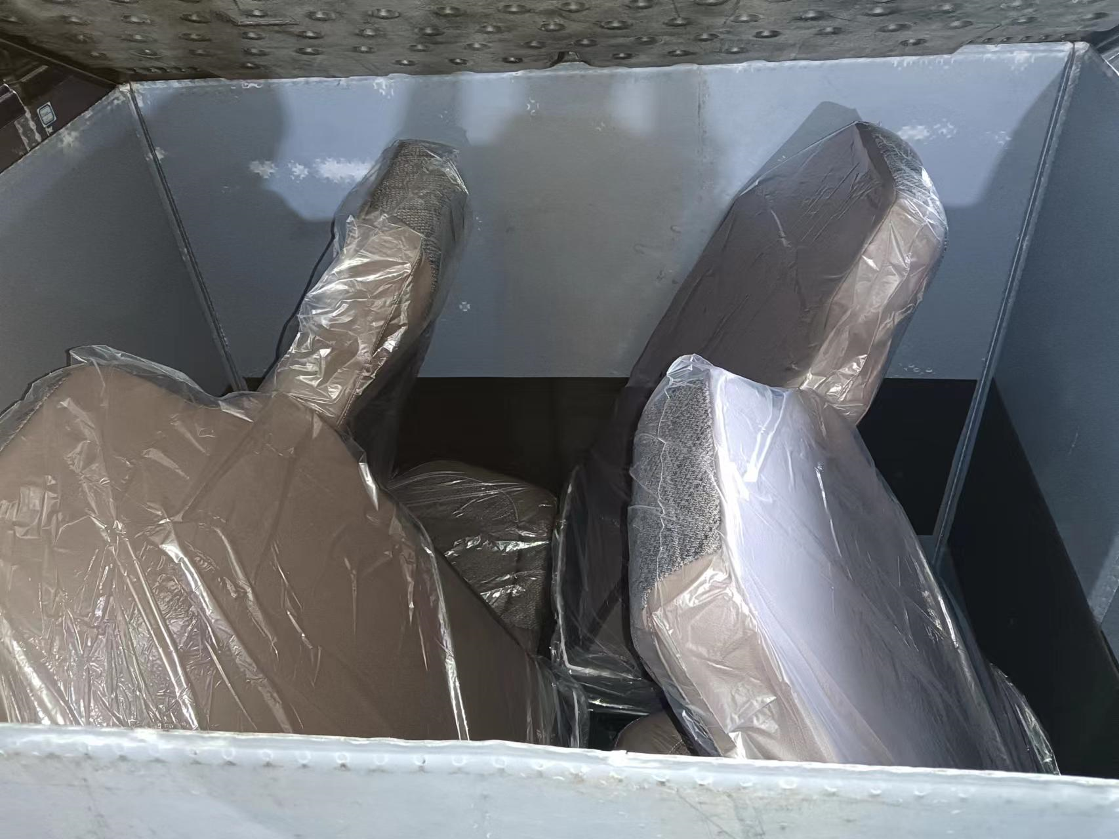
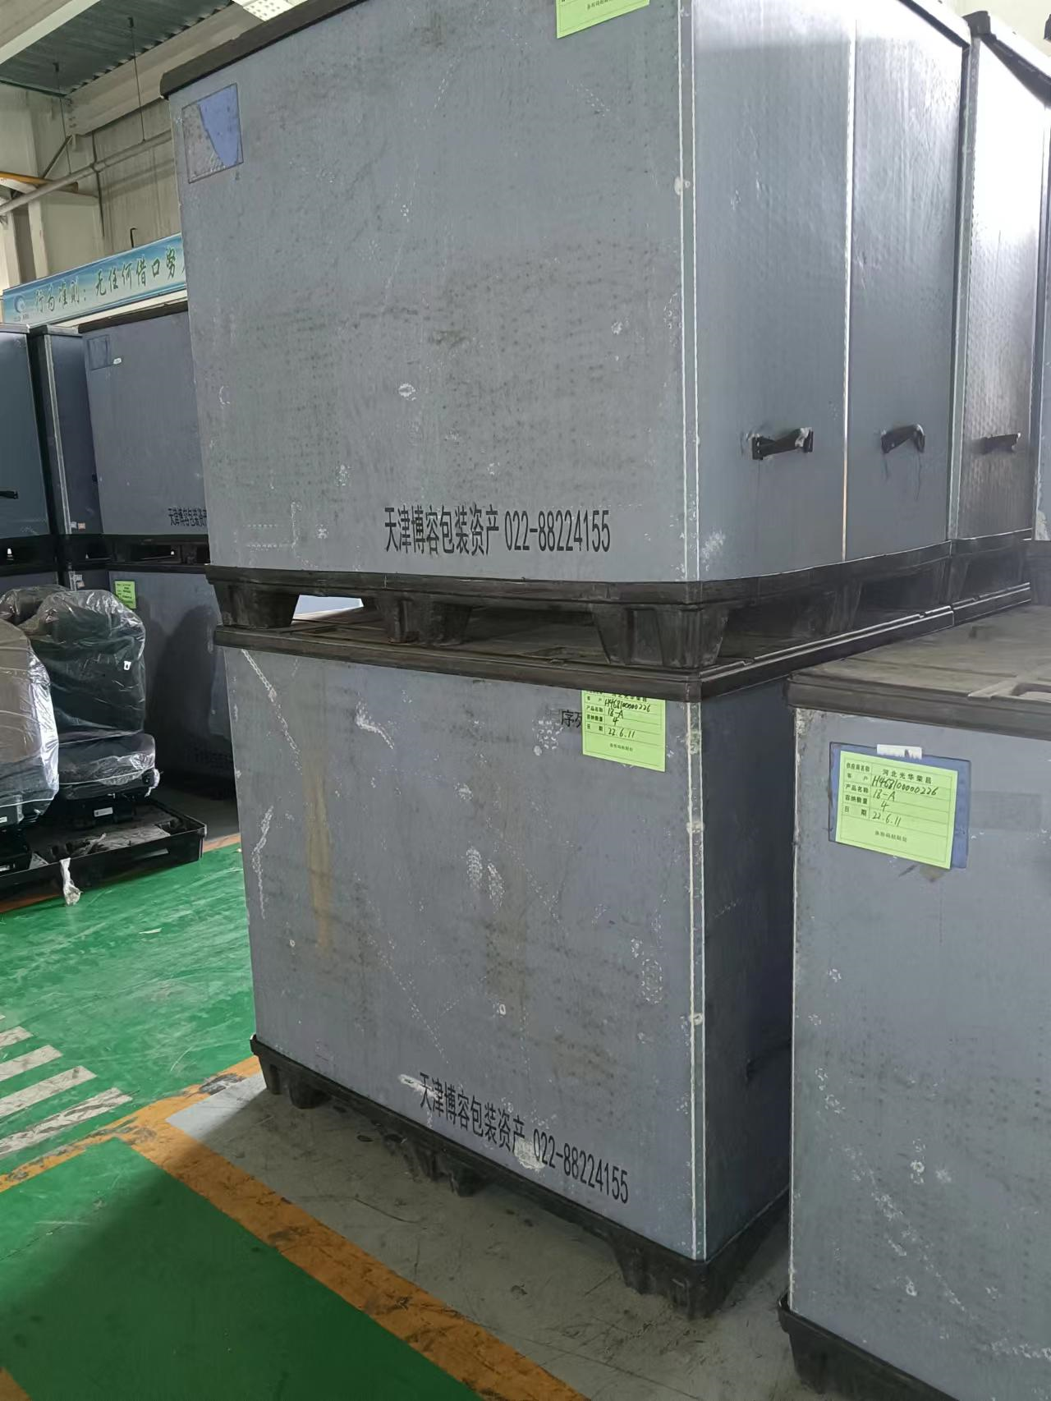
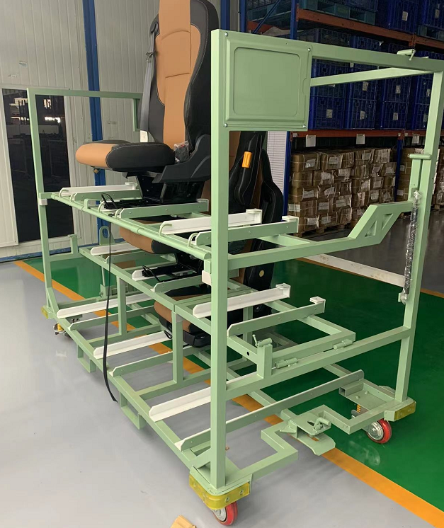
光华荣昌
第四部分：座椅包装方式及发货方案
TX增加配置座椅：
汽车货箱尺寸：13米半挂车
主副驾座椅包装尺寸：
河北工厂-中转库使用围板箱（每箱装4个主驾/副驾，尺寸为1450×1150×1250 ），装载数量为64套座椅/每车；
中转库-主机厂使用工装车（每车装9个主驾/副驾）
运输距离：河北工厂-重汽济宁主机厂，420km； 河北工厂-重汽莱芜主机厂，280km；
主驾
副驾
永远为客户创造超价值服务
第 15 页／共15页

Slide 17
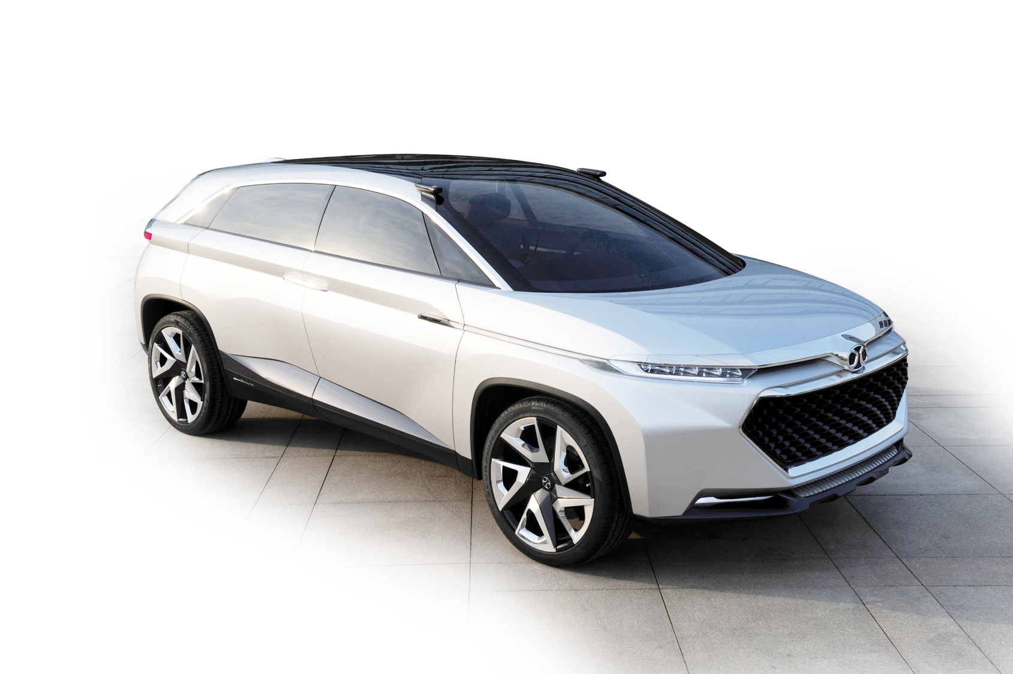
光华荣昌
谢谢！
永远为客户创造超价值服务

